Slide 1

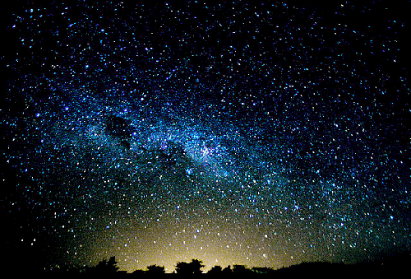



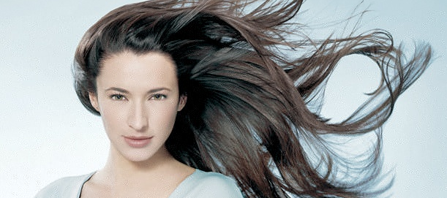
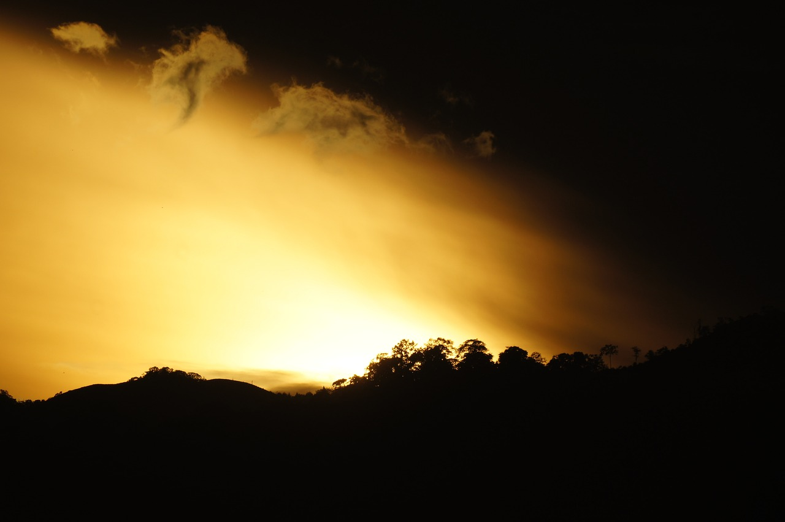



Jamás llegue a olvidarte
El amor que ardiente bebes
Y que al Empíreo te eleva,
Ceniza es que el viento lleva
Envuelta en sus ondas leves,
De tanto amor, entusiasmo
Y contento,
No resta ¡cruel sarcasmo!
Sino viento.
Sucede esto a cada paso
En nuestra existencia escasa:
Y ¿creerás, mi bien, acaso,
Que el humo también no pasa?.
¡Ay! De esa ventura leda
Que te hechiza,
Pasa el humo y solo queda
La ceniza.
Dice en su locura extrema,
Y se va por otra parte...
Cada loco con su tema.
Toda esa pasión que abrasa
¿Lo creerás?.
Es humo, es humo que pasa,
Nada mas!.
jrvg
jrvallegomez@Outlook.es

